Slide 1
实训介绍
马忠宝 Ma Laoshi
QQ:31601997

Slide 2
Outline
Purpose
Content
Programming language
Development IDEs
Technology

Slide 3
Purpose
Design a project
Deploy the application
Running

Slide 4
Content
Documents
Codes
Presentation
Team work

Slide 5
Development IDEs & Tools
Hbuilder 9
Axure 9
Eclipse OxyGen
IntelliJ IDEA 2018.3.1 x64
Tomcat 8.5/9
Jdk 1.8/1.9
Mysql 5.5
Powerdesigner 16
Navicat 12
Notepad++
Picpick
everything
Office
Visio
Xmind 8
GitHub
Git
WeChat
VMWare
Cloud host
putty

Slide 6
Technology
Html5
CSS
JavaScript
jQuery
Vue.js
SQL Language
Java
JSP
Struts
Hibernate
MyBatis
Spring
Spring MVC
Maven
Bootstrap
Spring Boot
AngularsJs
Ajax
Json
Session
Cookie
ECharts

Slide 7
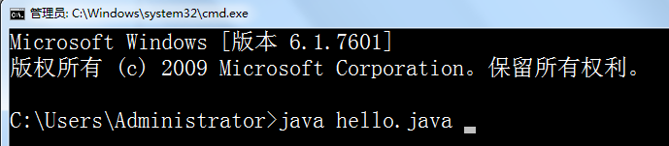
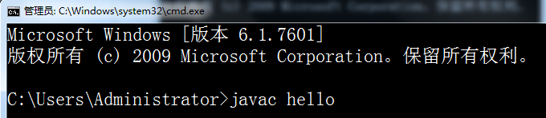
Java Environment

Slide 8
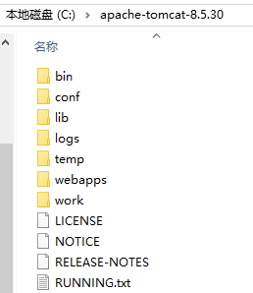
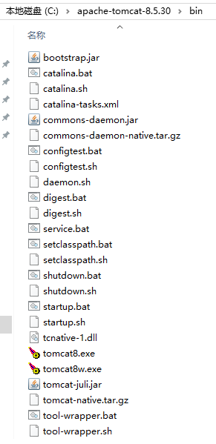

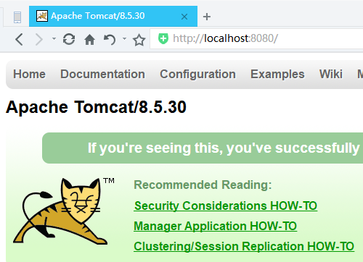
Java Web Environment

Slide 9


Eclipse / IDEA

Slide 10
Reference Website
菜鸟教程
https://www.runoob.com/
Javatpoint教程
https://www.javatpoint.com/
Axure教程
https://docs.axure.com/tutorials/complex-interactions/account-login/
51CTO教育版
http://e-learning.51cto.com/
蓝鲸https://magicbox.bk.tencent.com/
Layui https://www.layui.com/
博客园
CSDN
简书
知乎

Slide 11
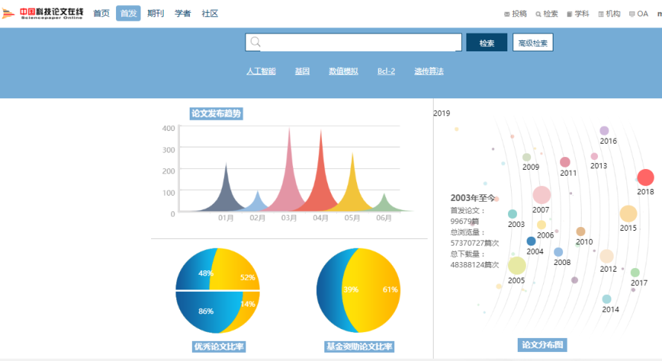
学术研究IDEA
中国科技论文在线
中国期刊网
百度学术

Slide 12
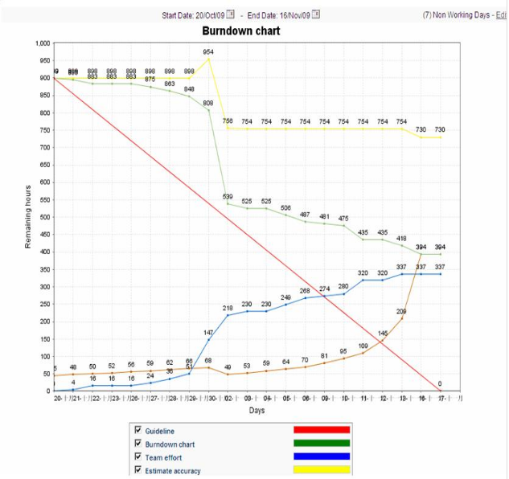
Burndown chart

Slide 13
实训每周团队项目展示
展示内容：PPT + 系统演示
主讲人员：产品经理，或其他团队成员
开始时间：上午或下午，10分钟左右
展示方式：笔记本电脑外接投影仪
评分要点：表达、展示、完成度，
其他团队可围观提问

Slide 14
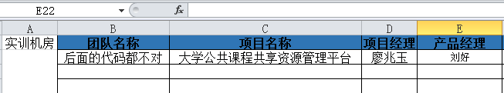
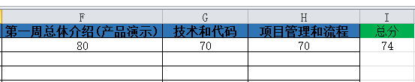

实训第一周项目产品发布

Slide 15
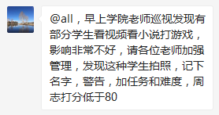
项目氛围要求

Slide 16
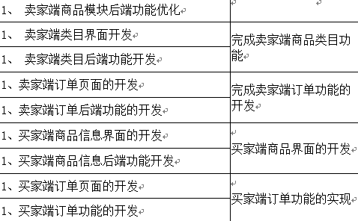
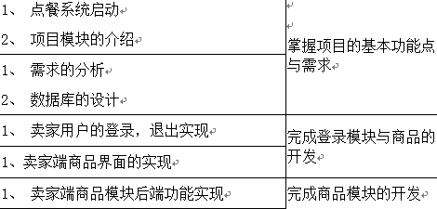
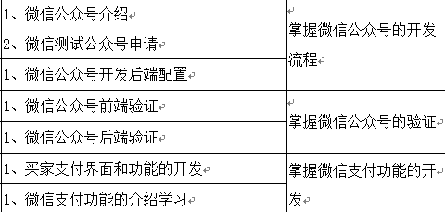
项目需求

Slide 17
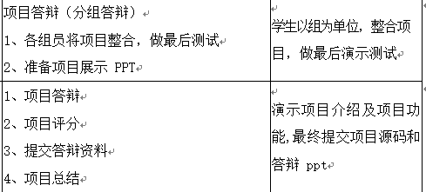
项目答辩

Slide 18
界面参考
微信点餐系统需求参考.docx

Slide 19
团队创建
王者四缺一队团队创建报告_仅供参考.doc

Slide 20
用户故事
伊万诺夫队产品待办列表（总需求）_仅供参考.xls

Slide 21
代码管理
IntelliJ IDEA上操作GitHub

Slide 22
程序基础
Java 集合框架

Slide 23




